Slide 1
圖2-2-1 認識圖書館提供的媒體資源與服務
教育部增置國小圖書教師輔導與教育訓練計畫
圖書資訊利用教育教學綱要及教學設計小組
設計者：圖書館利用小組

Slide 2
國小圖書資訊利用教育課程綱要及教案設計小組
主持人：國立臺灣師範大學圖資所陳昭珍教授
圖書館利用小組：臺北市萬興國民小學曾品方老師
新北市土城國民小學謝春貞老師
桃園市建德國民小學郭靜如老師
臺中市九德國民小學廖英秀老師
閱 讀 素 養 小組：臺北市私立再興小學廖淑霞老師
臺北市民生國民小學黃宏輝老師
臺北市龍安國民小學高毓屏老師
新北市海山國民小學邱薏婷老師
資 訊 素 養 小組：桃園市石門國民小學陳芳雅老師
基隆市仁愛國民小學林心茹老師
桃園市龍星國民小學傅宓慧老師
臺南市文化國民小學林秀娟老師
臺東縣新生國民小學朱惠美老師
臺 師 大 團 隊：國立臺灣師範大學圖資所鄭水柔助理
國立臺灣師範大學圖資所趙子萱助理
國立臺灣師範大學圖資所温宜琳助理

Slide 3
大綱
綱要構面：圖書利用/喜愛圖書館
學習單元：圖書資源的應用
綱要編號：圖2-2-1
授課年級：三、四年級
教學主題：認識圖書館提供的媒體資源與服務
教學活動：
1圖書館的媒體資源與服務(一節)
2學校圖書館的媒體陳列(一節)

Slide 4
學習目標
知識：認識圖書館中的各種媒體資源。
態度：培養科技知識與產品使用的技能。
培養珍惜圖書、喜愛閱讀。
實踐：會使用圖書室的設施，並能充分利用，激發閱讀興趣。

Slide 5
教學流程
1
2
圖書館的媒體
資源與服務
學校圖書館的媒體陳列
空間設備
紙本資源
電子資源
視聽媒體
立體資源
靜畫資料
學校多媒體的陳列方法

Slide 6
教學活動PPT

Slide 7
教學活動一 圖書館的媒體資源與服務

Slide 8
圖書館只有書嗎?
圖書館最大的功能就只有書讓你盡情的閱讀嗎?那你就錯囉！圖書館不只有一本本的書，還有很多讓你學習的資源喔，是什麼呢? Follow me！Go！

Slide 9
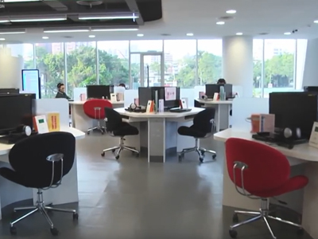
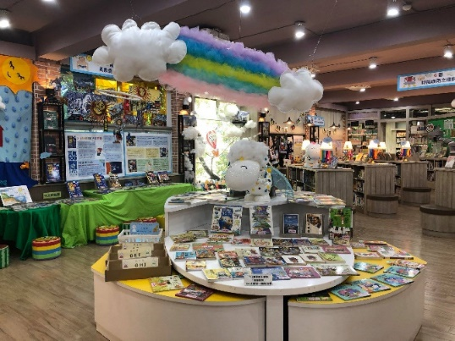
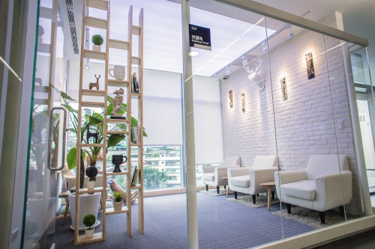
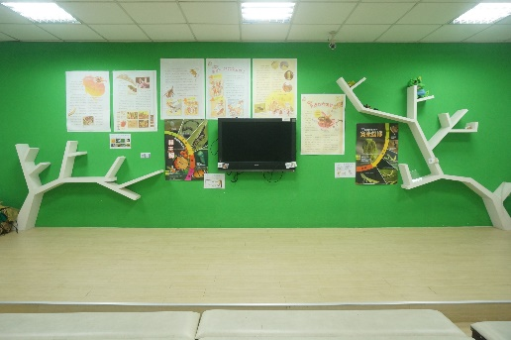
空間設備
不同類型的圖書館會有不同的空間設備給讀者最親民的服務。例如數位閱讀區、主題書展區、新書區、討論室、展演區、閱讀區、公佈欄等等。
數位閱讀區，提供電腦、平板等載具進行數位閱讀。(圖片來源：國立公共資訊圖書館)
主題書展區、 新書區讓讀者
知道書的訊息。
(圖片來源：龍安國小)
新北市立圖書館有多種風格的閱讀角。
(圖片來源：新北市立圖書館)
展演區讓學生說故事、演戲或是舉辦作家有約

Slide 10
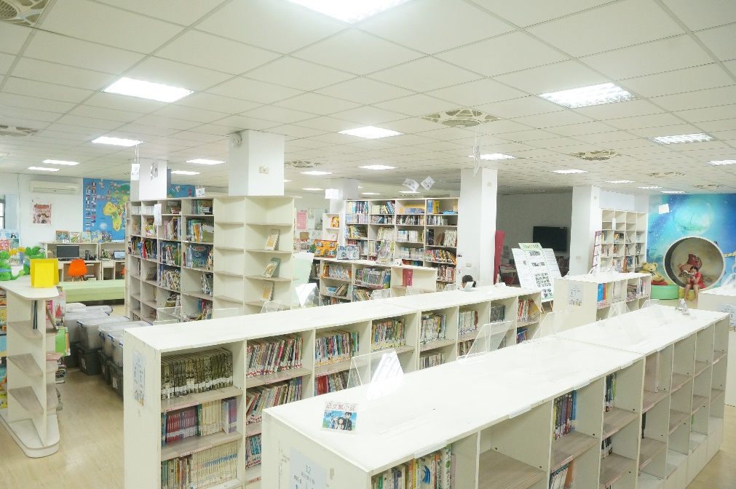
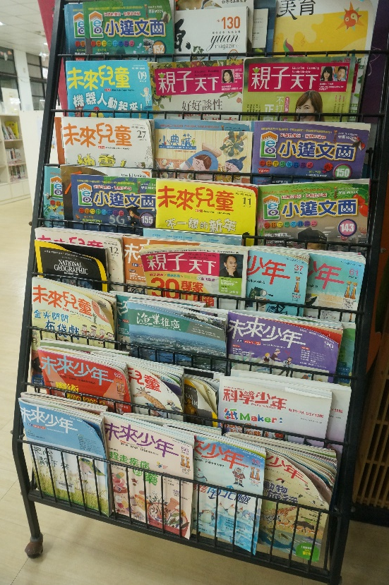
紙本資源
圖書、期刊、報紙等
豐富的書籍滿足讀者閱讀的慾望
各類期刊報紙，給讀者最新訊息。

Slide 11
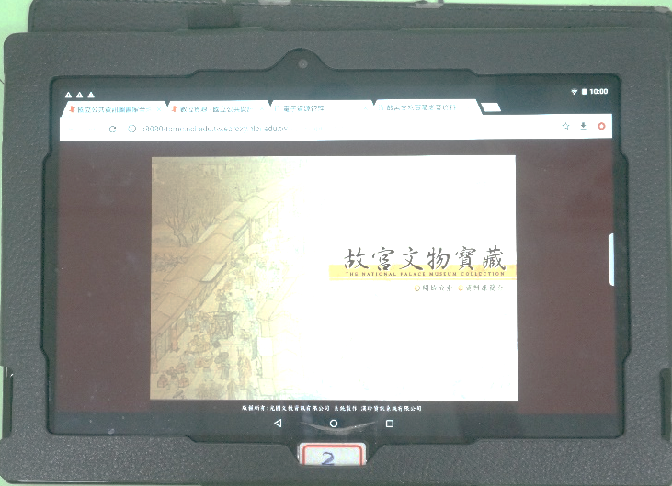
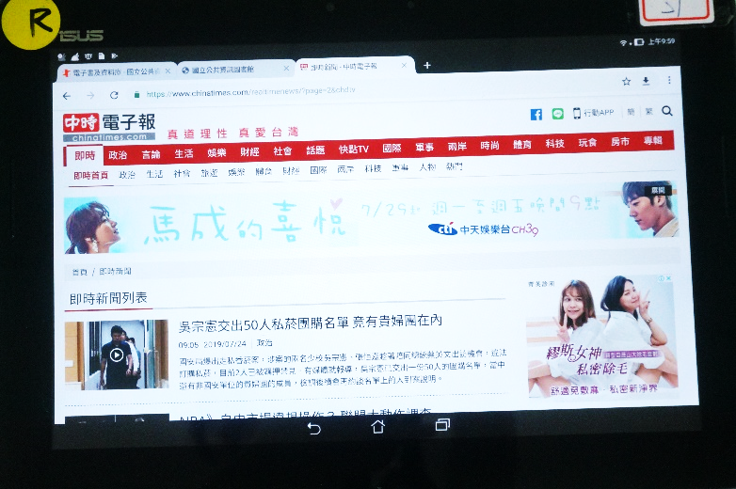
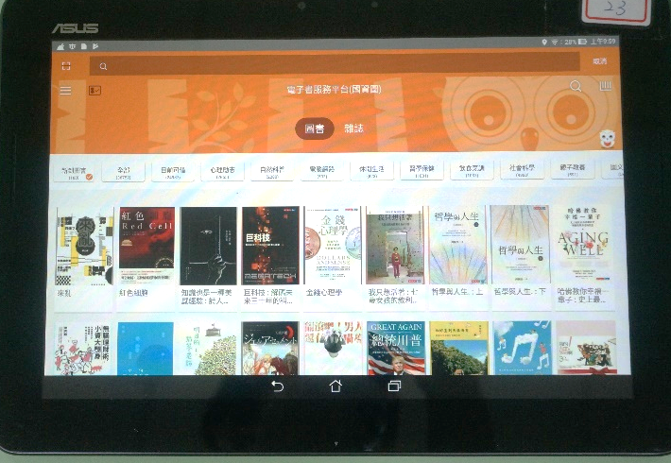
電子資源
需要藉由電腦及網路連線查詢和閱讀
電子書
資料庫
電子報紙

Slide 12
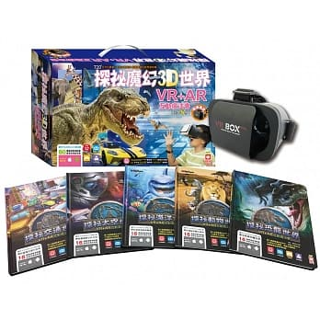
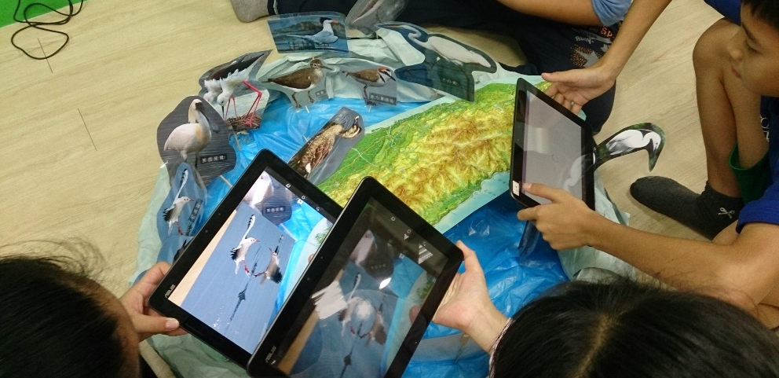
電子資源
AR和 VR技術日新月異，再結合書籍擴增實境，讓讀者進入更逼真的世界。
利用APP製作製作AR，讓讀者更輕易進入書的世界。
圖片來源：博客來

Slide 13
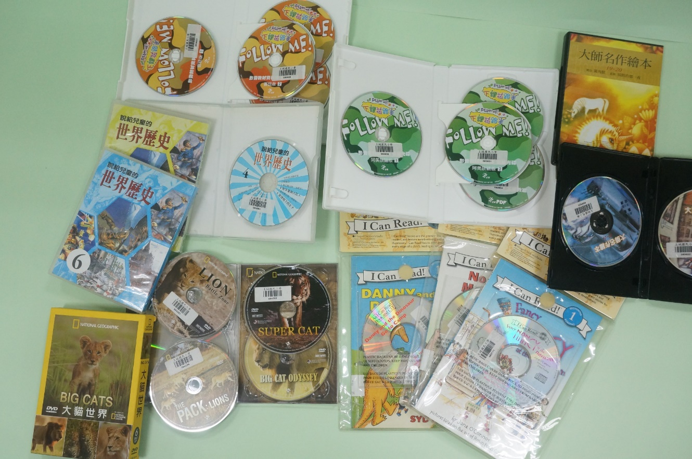
視聽媒體
CD、VCD、DVD 提供豐富的聲音和影像閱讀，如果年紀小識字量不足，或是想學習外語，這些視聽教材，可以幫助你喔！

Slide 14
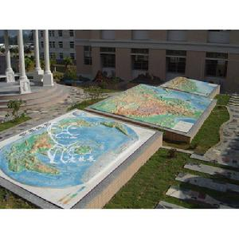
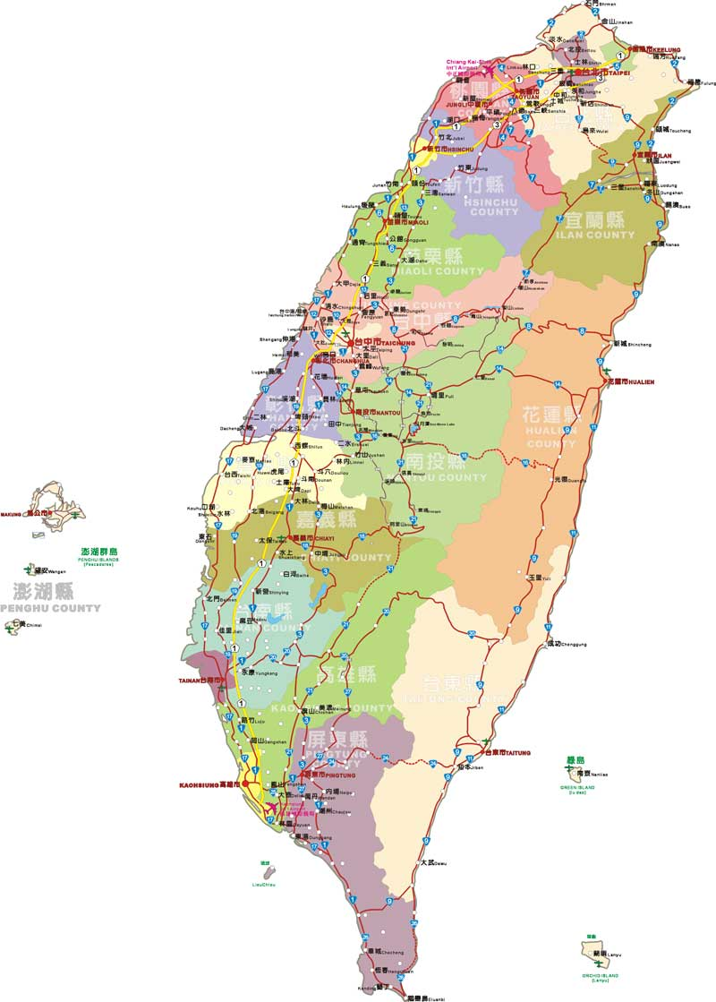
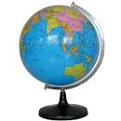
立體資源
包括平面和立體的地圖、地圖集、地球儀……等。
圖片來源：http://www.taiwanfun.com/pics/maps/0104Taiwan.jpg
圖片來源：
http://a2.att.hudong.com/73/33/01300000
256118123641339114253_s.jpg

Slide 15
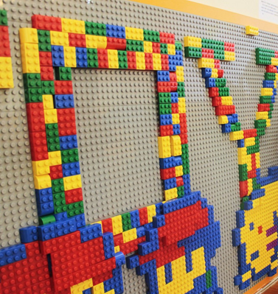
立體資源
桌遊、玩具也在圖書館出現了，這是融合遊戲的概念，讓親子、銀髮、身障及多重障礙者也能享受學習的樂趣。
圖片來源：新北市立圖書館新莊分館
圖片來源：新北市立圖書館

Slide 16
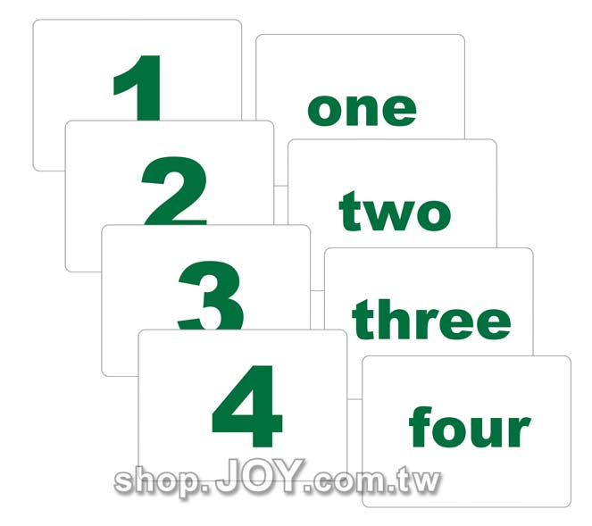
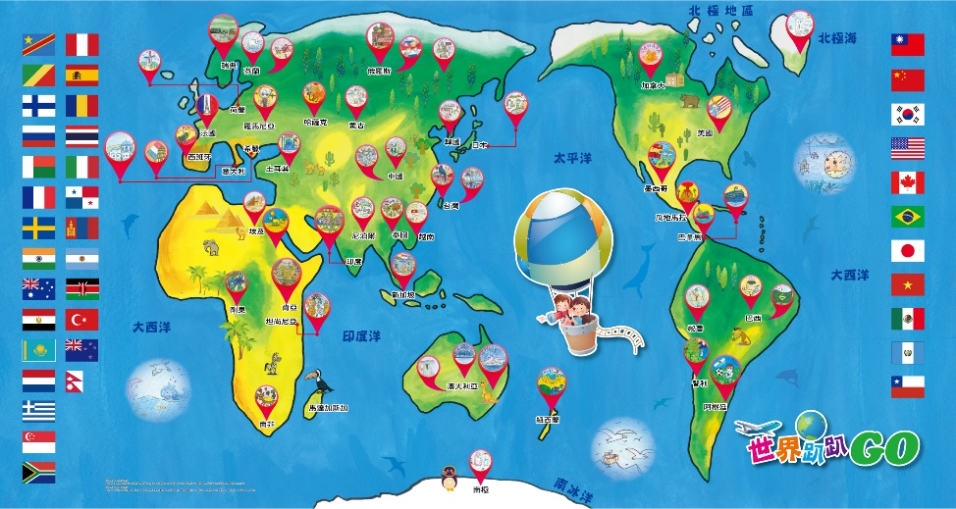
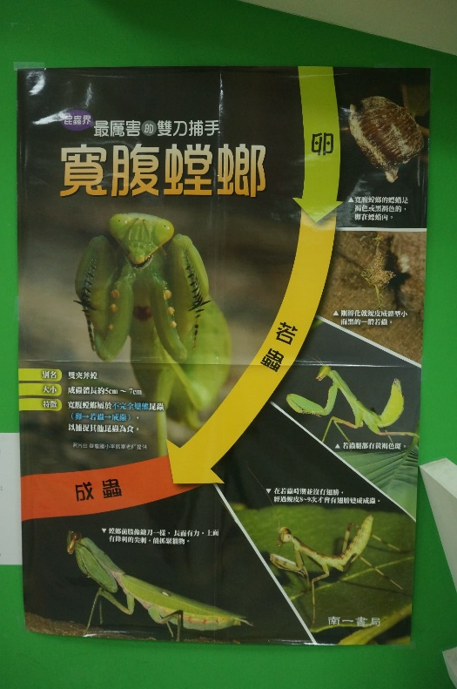
靜畫資料
「非放映型靜畫資料」：
如圖畫、照片、圖片、圖表、掛圖、海報、閃示卡等。
掛圖
閃示卡
海報
圖片來源：
http://shop.joy.com.tw/

Slide 17
教學活動二 學校圖書館的媒體陳列

Slide 18
學校多媒體的陳列方法
小朋友，我們已經認識了各種不同的媒體資源了。現在，就跟著老師參觀學校圖書館，看看我們學校有哪些媒體資源？這些多媒體資源擺放的位置在哪裡？如何使用呢?
現在就跟老師到圖書館
來一趟發現之旅喔！

Slide 19
課後練習時間
大家來找找看，學校圖書館裡有沒有剛剛介紹的各種多媒體？如果找到了，請把它圈起來喔！
□地球儀 □地圖 □書籍、報章、雜誌
□掛圖 □海報 □玩具或桌遊
□閃式卡 □標本 □電子資料庫
□ 平板電腦 □模型 □互動式光碟
□投影片 □多媒體組件
□ AR
□ VR
□ CD
□ VCD
□ DVD

Slide 20
課後練習時間
我們來將學校各種媒體資源的陳列方式畫在下面的框框裡面：

Slide 21
教學資源篇
國立公共資訊圖書館空間設備：https://reurl.cc/7gOey

